Slide 1
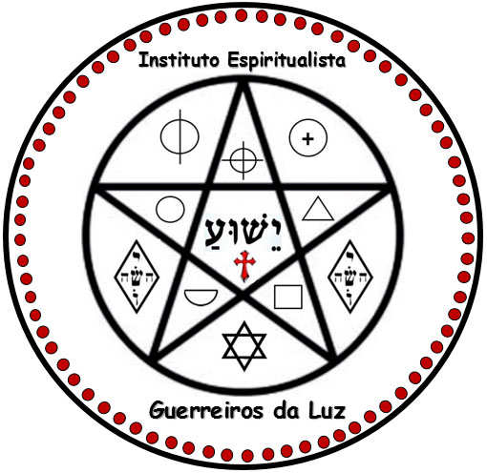
Fundamentos da Umbanda
Por
Marco Bechara

Slide 2
Os 9 Fundamentos da UMBANDA, segundo o Caboclo das sete encruzilhadas:
“1. A umbanda crê em um ser supremo, o Deus único...os sete orixás são emanações da Divindade [...]
2. O propósito maior dos seres criados é a evolução... Isso se efetiva pelas vidas sucessivas: a Lei da Reencarnação [...]
3. Existe uma Lei de Justiça universal, que determina a cada um colher o fruto de suas ações, conhecida como Lei do Carma [...]
4. A umbanda se rege pela Lei da Fraternidade Universal: todos os seres são irmãos por terem a mesma origem, e devemos fazer a cada um aquilo que gostaríamos que fosse feito a nós [...]
5. A umbanda possui identidade própria e não se confunde com outras religiões ou cultos, embora a todas respeite fraternalmente, partilhando alguns princípios com muitas delas [...]
6. A umbanda está a serviço da Lei Divina e só visa o bem. Qualquer ação que não respeite o livre-arbítrio das criaturas, que implique em malefício ou prejuízo de alguém ou se utilize de magia negativa, não é umbanda [...]

Slide 3
7. A umbanda não realiza em qualquer hipótese o sacrifício ritualístico de animais, nem utiliza quaisquer elementos destes em ritos, oferendas ou trabalhos [...]
8. A umbanda não preconiza a colocação de despachos ou oferendas em esquinas urbanas, e sua reverência às forças da natureza implica preservação e respeito a todos os ambientes naturais da Terra [...]
9. Todo o serviço da umbanda é de caridade, jamais cobrando ou aceitando retribuição de qualquer espécie por atendimentos, consultas ou trabalhos. Quem cobra por serviço espiritual não é umbandista.[...]”
“[...] Como a umbanda ainda não é conhecida em toda a sua amplitude mágica, de movimentação das linhas de forças que são emanadas diretamente dos orixás, formando o Universo manifestado (mental-astral-etérico-físico), existe certo ceticismo em alguns prosélitos quanto à sua origem cósmica. A Lei Maior Divina, a aumbandhã, rege o ritmo setenário de todo o Universo e foi exteriorizada pela primeira vez no plano astral terrícola por espíritos que vieram de Vênus e de Sírius, implantando o conhecimento uno entre filosofia, ciência e religião, e contribuindo para o planejamento reencarnatório de entidades exiladas em vosso planeta, transmigradas de outros orbes. [...]”
Fonte: A Missão da Umbanda, de Ramatis, pela psicografia de Norberto Peixoto. Editora do Conhecimento, pág. 109-110 e 148.

Slide 4
Entendendo e desmistificando a UMBANDA:
“UMBANDA” significa “Conjunto de leis Divinas! Nasceu no Brasil, quando o médium Zélio Fernandino de Moraes, com 17 anos, incorpora o Caboclo das sete encruzilhadas, durante uma sessão da Federação Espírita do Estado do Rio de Janeiro (então sediada em Niterói – RJ / Brasil), em 15 NOV 1908, afirmando faltar uma flor na mesa de trabalho da Federação Espírita. Essa flor era a UMBANDA!
“[...] A diretriz e o princípio básico da umbanda é o amor e a caridade Crística.[...]”
“[...] A umbanda fundamenta-se na magia e nas forças da natureza manifestadas nos planos das formas (mental e astral), representadas pelos Orixás.[...]”
“[...] A umbanda é produto da evolução, como tudo no Cosmo.[...]”
“[...] a umbanda é universal e não se limita a uma raça ou etnia [...]”
“[...] o novo não destrói o que já está estabelecido, apenas o amplia.[...]”
Fonte: Capítulos 1 e 2 do livro “A missão da Umbanda”, pelo Espírito Ramatis, psicografada por Norberto Peixoto. Editora do conhecimento, 2006.

Slide 5
Entendendo e desmistificando o que não é a UMBANDA:
“[...] Umbanda não é grandiosidade de magos; é diminuição de vaidades frente às equânimes leis evolutivas;
Umbanda não é mistério; é simplicidade;
Umbanda não tem magno trono; tem toco de preto velho;
Umbanda não tem cetro de poder; tem balanço do caboclo;
Umbanda não dá curso pago; ensina gratuitamente os segredos;
Umbanda não tem pastor de rebanhos; conduz à auto-iniciação resgatando a criança divina interna de cada um;
Umbanda não tem insígnia sacerdotal que exalta; sim vontade de servir o próximo que iguala;
Umbanda não mata animais pelos orixás; ela é caridade e vivifica os seres na vibração de exu-guardião;
Umbanda só tem um maioral, Jesus, o Mestre dos mestres [...]”
Fonte: Preâmbulo do livro “A missão da Umbanda”, pelo Espírito Ramatis, psicografada por Norberto Peixoto. Editora do conhecimento, 2006.

